Slide 1


Обзор проекта «Известные лица Челябинской области»
Создание широкой базы данных о выдающихся жителях Челябинской области с целью просвещения и патриотизма.

Slide 2




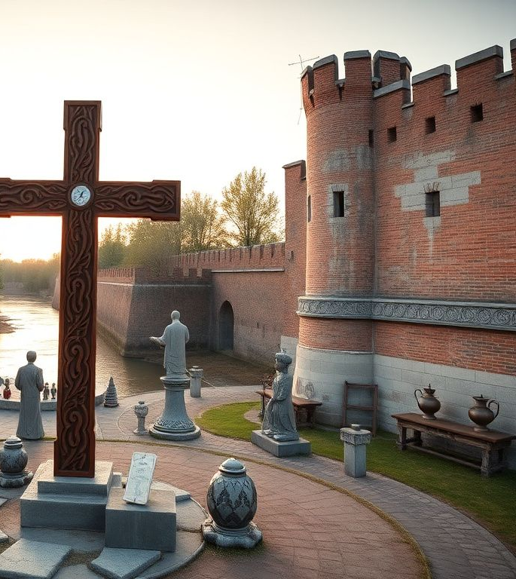
Историко-культурное наследие региона
Челябинская область славится своими выдающимися личностями, чьи заслуги выходят далеко за её пределы. Проект призван систематизировать их биографии и повысить интерес общества к истории и развитию региона через изучение жизни известных земляков.
2

Slide 3






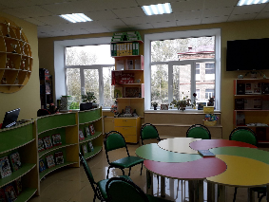
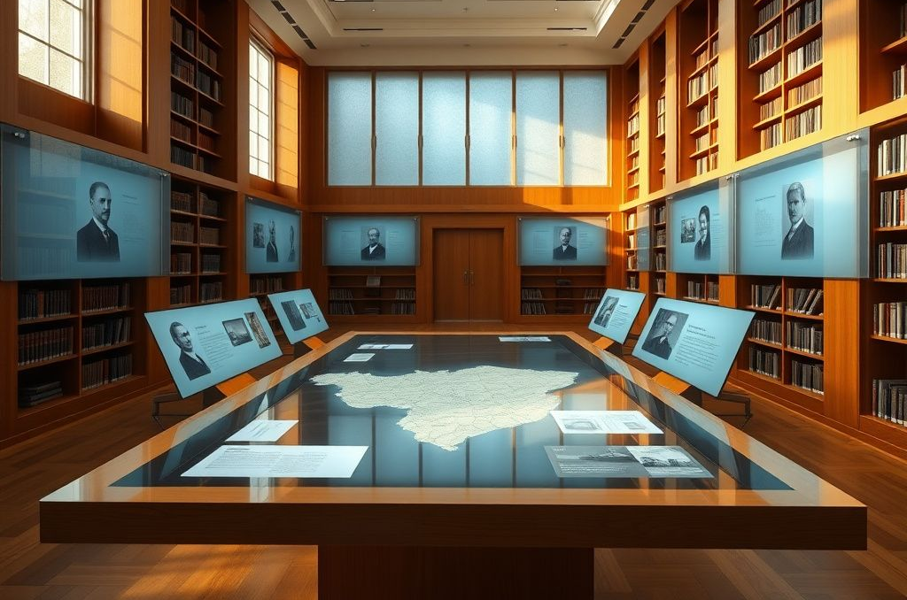
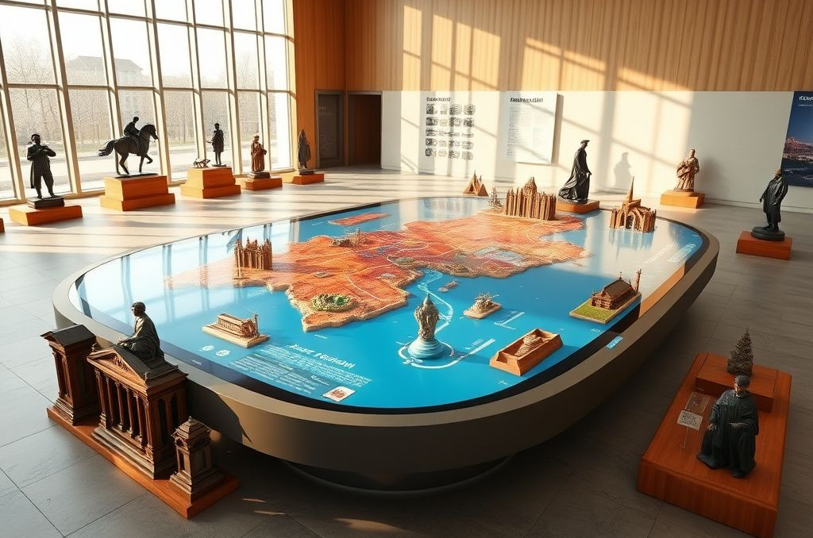
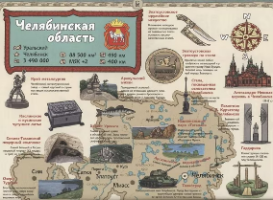
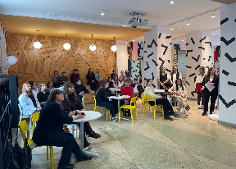
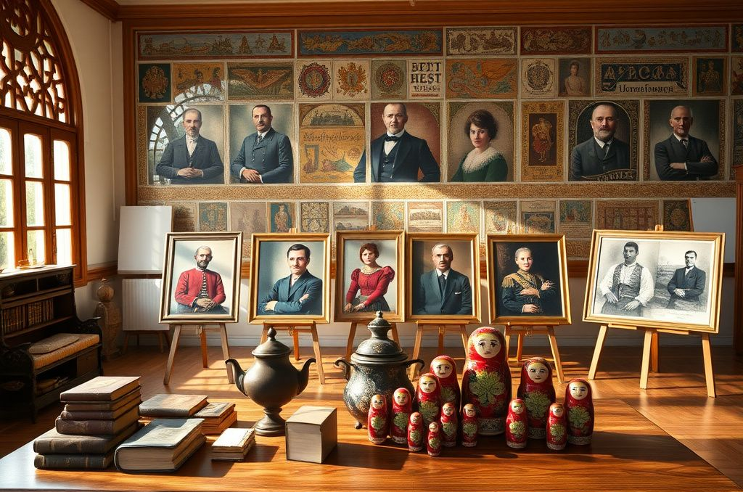
Основные цели и задачи проекта
Электронная библиотека и цифровые архивы
Создание удобной электронной базы с биографиями и историческими материалами для свободного доступа и углублённого изучения значимых фигур региона.
Интерактивные карты и образовательные туры
Разработка виртуальных маршрутов, иллюстрирующих вклад персоналий в развитие области, что способствует интерактивному освоению истории и культуры.
Просветительские акции и вовлечение общественности
Проведение лекций, конкурсов и опросов для широкой аудитории с целью усиления интереса и активного участия населения в сохранении культурного наследия.
3

Slide 4


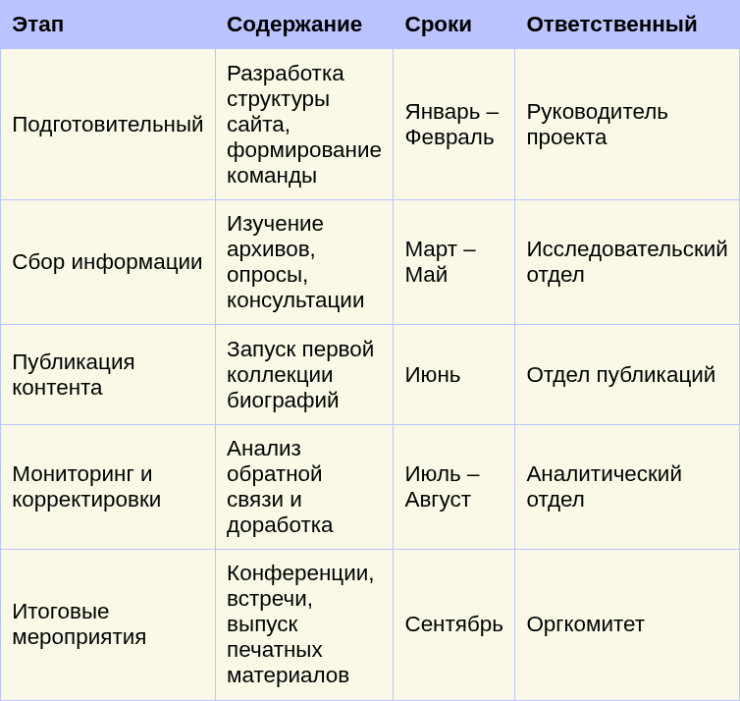
Этапы реализации проекта
Основные фазы реализации с ключевыми задачами, сроками и ответственными лицами по этапам.
Четкое распределение этапов и ответственности обеспечивает последовательное и эффективное внедрение проекта.
Проектная документация
4

Slide 5






Формирование электронной библиотеки и архивов
Создание структуры базы данных
Разработка удобного и многофункционального интерфейса для навигации и поиска по информационной платформе.
Обеспечение доступа и поддержки
Гарантия открытого и удобного доступа к базе для широкой аудитории, а также техническая поддержка пользователей.
Сбор и оцифровка материалов
Начальный этап включает накопление документов, фотографий и других архивных данных наиболее значимых личностей региона.
Интеграция мультимедийных элементов
Включение аудио, видео и интерактивных компонентов для расширения возможностей изучения материалов.
5

Slide 6

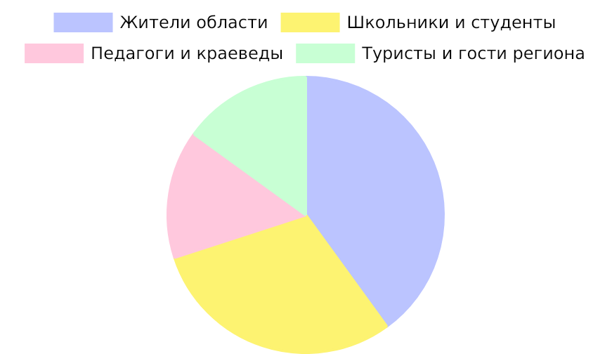
Аудитория проекта по категориям
Проект охватывает широкий спектр участников, от местных жителей до туристов, заинтересованных в культурном наследии Южного Урала.
Разнообразие целевой аудитории способствует многогранному развитию просветительской деятельности и вовлечению разных групп.
Внутренние аналитические данные проекта
6

Slide 7


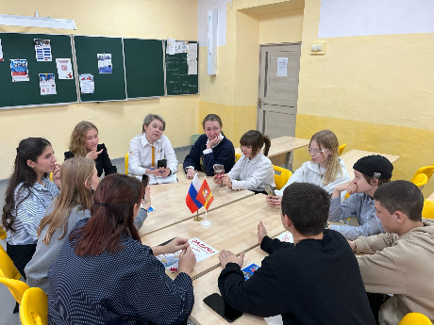
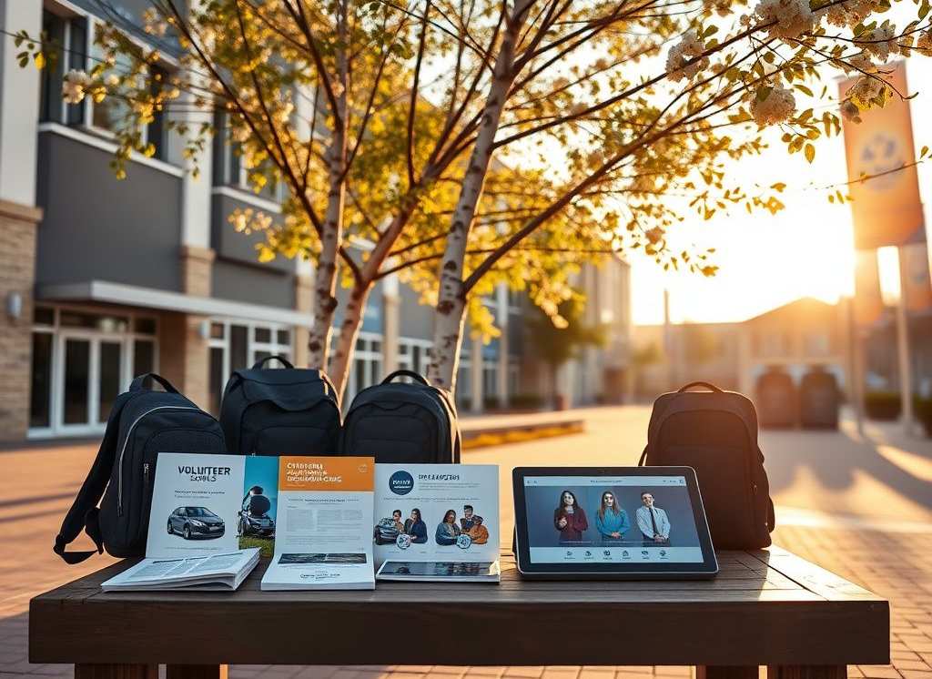
Сотрудничество с движением «Первые»
Партнёрство с МАОУ «СОШ №12» и движением «Первые» обеспечивает волонтёрскую поддержку и привлекает молодёжь к активному участию в проекте, расширяя его охват и возможности.
Совместное использование передовых методик и digital-технологий способствует развитию инновационных форм взаимодействия и повышению эффективности реализации задач.
7

Slide 8



Образовательный компонент проекта
Организация лекций и семинаров, раскрывающих историческое и культурное значение известных личностей Челябинской области для учащейся молодёжи.
Проведение краеведческих уроков и интерактивных квестов, направленных на повышение интереса и развитие исследовательских навыков у школьников и студентов.
Организация конференций и дискуссионных площадок для обмена опытом и углубленного изучения темы региональных знаменитостей.
8

Slide 9
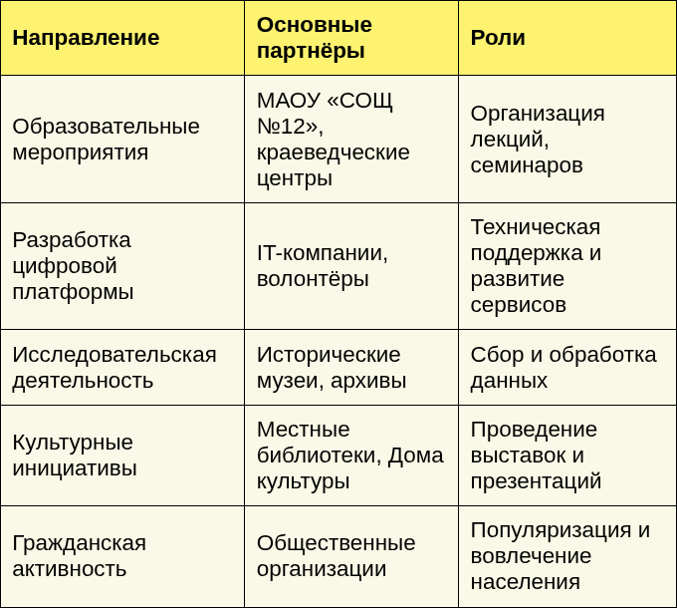
Ключевые направления сотрудничества с партнерами
Основные направления работы и роли участников проекта для достижения общих целей.
Слаженная координация партнёров усиливает влияние и качество инициатив в различных сферах проекта.
Ведомости проекта
9

Slide 10



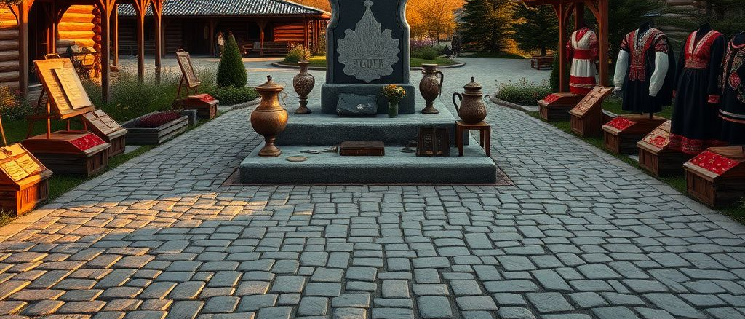
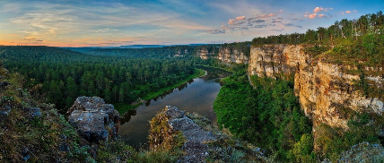
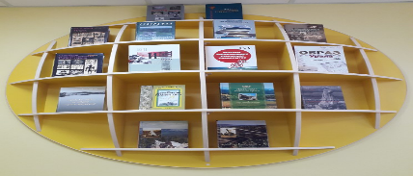
Просветительские цели проекта
Формирование исторического сознания
Через изучение судеб выдающихся земляков участники глубже осознают историю региона, что способствует развитию патриотизма и уважения к культурному наследию Южного Урала.
Интерактивное и творческое обучение
Использование мультимедийных материалов и проведение квестов позволяет вовлекать молодёжь в активные образовательные процессы, развивая творческое мышление и познавательный интерес.
10

Slide 11
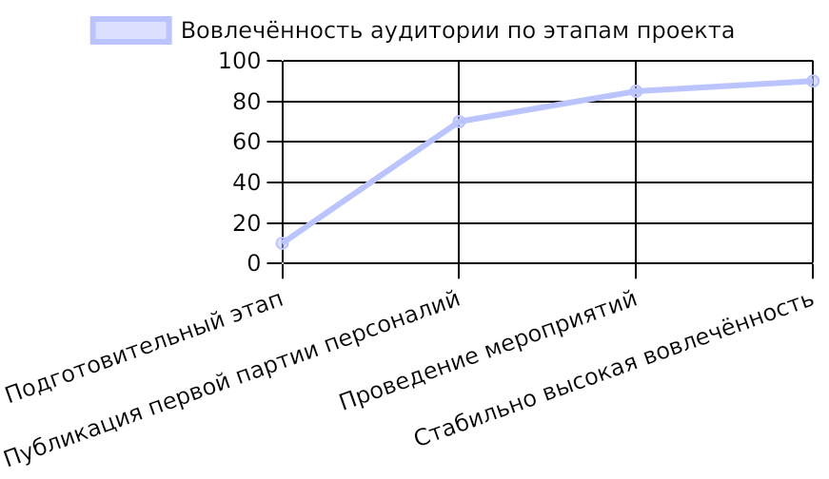
Вовлечённость аудитории по этапам проекта
Рост активности обусловлен вовлечением пользователей через интерактивные опросы и конкурсы, а также распространением мультимедийных материалов.
Анализ показывает, что публикация контента и последующие мероприятия укрепили интерес, обеспечив устойчивое вовлечение целевой аудитории.
Проектная документация, 2025
11

Slide 12







Роль проекта в развитии туристической привлекательности
Создание тематических маршрутов
Повышение культурного интереса
Экскурсии, посвященные известным землякам, становятся мощным инструментом привлечения туристов, раскрывая уникальные историко-культурные особенности региона.
Проект активизирует интерес посетителей к изучению истории Южного Урала, что способствует более глубокому пониманию наследия региона.
Экономическое развитие
Рост турпотока стимулирует местный бизнес и инфраструктуру, что в целом способствует экономическому подъему и социальной стабильности области.
12

Slide 13

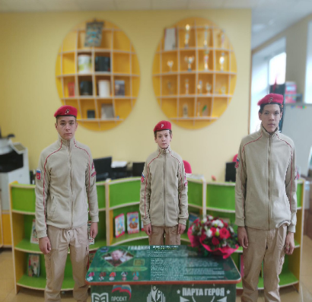

Влияние проекта на патриотическое воспитание
Формирование чувства гордости и принадлежности
Изучение судьбы выдающихся земляков способствует укреплению патриотических ценностей, формируя у молодежи уважение к малой родине и историческому наследию региона. Это обеспечивает устойчивое развитие гражданской идентичности.
Мотивация молодежи к новым достижениям
Проект стимулирует молодежь стремиться к личным и профессиональным успехам, вдохновляясь примерами известных личностей Челябинской области, что помогает формировать активную и целеустремлённую генерацию.
13

Slide 14

Социальные и культурные эффекты проекта
Проект способствует объединению разных возрастных поколений через участие в конкурсах и тематических встречах с потомками известных деятелей региона.
Укрепляются социальные связи между жителями, что проявляется в повышении общественной активности и совместных культурных инициативах.
Поддержка традиций и культурного наследия становится основой устойчивого развития сообщества и формирования положительного имиджа региона.
Расширение общественного участия способствует развитию чувства общности и гражданской ответственности среди всех категорий населения.
14

Slide 15
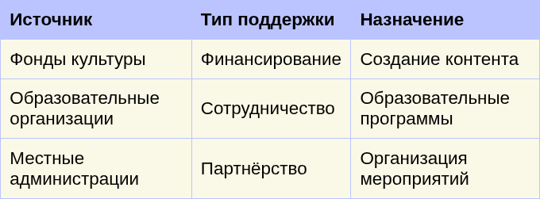
Источники финансирования и партнёрские соглашения
Основные источники финансирования и вовлечённые организации, обеспечивающие поддержку и развитие проекта.
Разнообразие источников обеспечивает устойчивое финансовое обеспечение и межведомственное сотрудничество для реализации проекта.
15

Slide 16
Инновационные технологии в проекте
Виртуальные экскурсии по следам знаменитых земляков
Виртуальные туры создают доступ к историческим местам и биографиям выдающихся личностей, позволяя пользователям погрузиться в историю Челябинской области без выхода из дома.
Интерактивные карты для визуализации вклада
Цифровые карты отражают жизненный путь и достижения героев проекта, обеспечивая наглядное восприятие информации и стимулируя интерес у разных возрастных групп.
Мультимедийные презентации и онлайн-опросы
Использование современных digital-инструментов повышает вовлечённость участников и способствует интерактивному обучению, делая материал доступным и привлекательным.
16

Slide 17



Методы оценки эффективности проекта
Отслеживание численности фасилитированной аудитории помогает оценить охват и узнаваемость проекта среди различных социальных групп.
Анализ уровня вовлечённости и активности пользователей выявляет качество взаимодействия и интерес к содержанию платформы.
Сбор отзывов и мониторинг присутствия в соцсетях позволяют корректировать стратегию и повышать качество материалов и мероприятий.
17

Slide 18
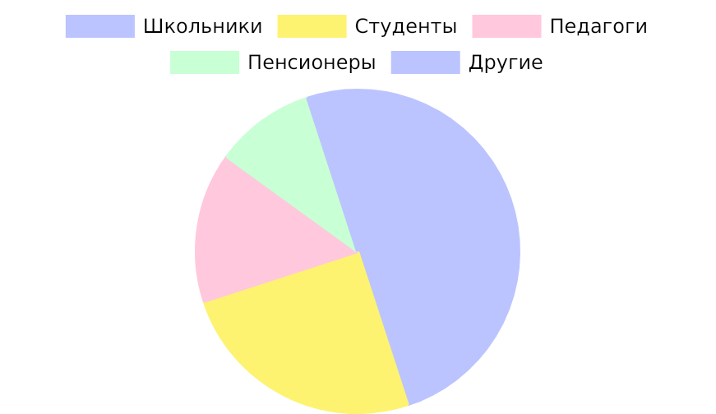
Демографический состав участников проекта
Активное участие молодежи формирует базу для дальнейшего развития проекта и способствует передаче знаний следующим поколениям.
Преобладание молодых участников обеспечивает повышение образовательного потенциала и формирование долгосрочного интереса к краеведению.
Статистика участия, март 2024
18

Slide 19



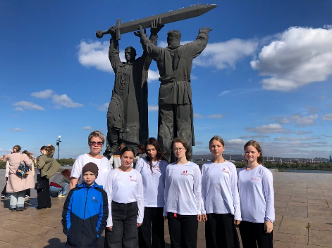
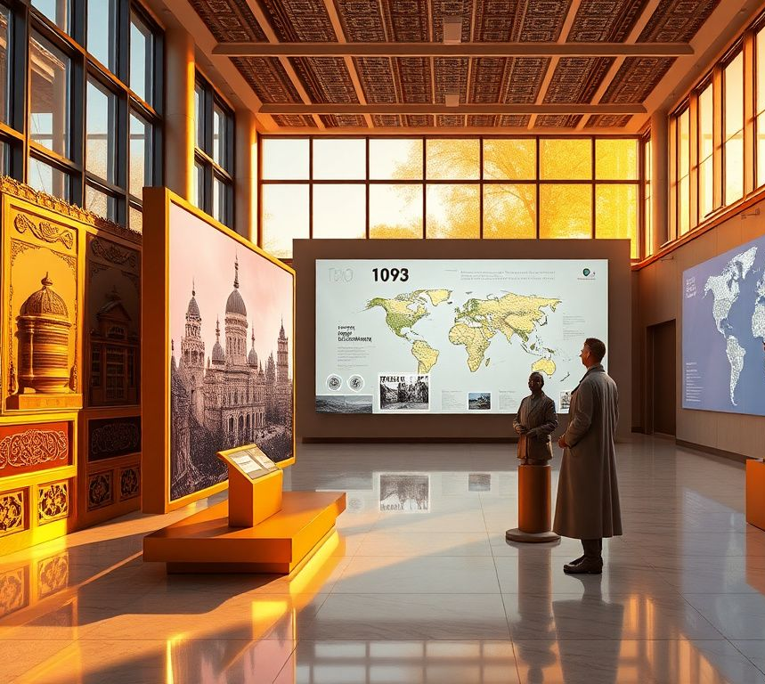
Формирование регионального бренда через проект
Совместная работа с движением «Первые» расширяет возможности коммуникаций и укрепляет имидж Челябинской области как культурного и образовательного центра с уникальными проектными инициативами.
Создание инновационного продукта с учётом цифровых технологий делает регион узнаваемым и привлекает внимание внешних аудитории к культурным достижениям и историческому наследию.
19

Slide 20
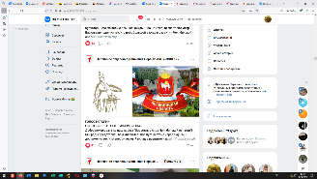
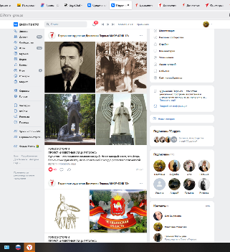
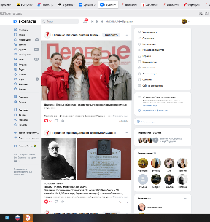
https://vk.com/wall-224704983_442

Slide 21

Значение проекта для будущего региона
Проект объединяет историческую память, современные технологии и общественные инициативы, способствуя патриотическому воспитанию и социально-экономическому развитию Челябинской области.

